Slide 1

Kokemuksia ohjaamo-toiminnan aloittamisesta

Slide 2
Ohjaamo-toiminta
”Ohjaamo on nuorten alle 30-vuotiaiden matalan kynnyksen palvelupaikka, jonka toimintamalli rakentuu monialaisesti tietoa, ohjausta ja tukea tarjoavasta Ohjaamosta, eri hallinnonalojen peruspalveluista ja laajasta yhteistyöverkostosta.
Ohjaamo tukee erityisesti erilaisissa nivelvaiheissa olevia nuoria ja edistää koulutukseen ja työelämään kiinnittymistä. Nuorten yksilölliset tilanteet huomioiden Ohjaamon tarjoama ohjaus ja tuki voi sisältää monia eri vaiheita. Ohjaamon ydintoimintaan kuuluu henkilökohtainen neuvonta ja ohjaus, tuki elämänhallintaan, urasuunnitteluun, sosiaalisten taitojen ja valmiuksien kehittämiseen sekä kouluttautumisen ja työllistymisen tukeminen.
Toimintamallin tavoitteena on, että Ohjaamo toimii nuoren tukena, kunnes tilanteeseen löydetään pidempikestoinen ratkaisu esimerkiksi yhteistyöverkoston tarjoamien palveluiden kautta tai nuoren siirtyessä opintoihin tai työelämään.”
Kohtaamon pedanet-sivut

Slide 3
Käynnistäminen
Verkoston kasaaminen – nimetyt yhteyshenkilöt
Palvelun ensimmäisen mallin luonti yhdessä verkoston ja nuorten kanssa
Kokeilua
Asiantuntijatyöryhmän käynnistyminen
  Nuorilähtöinen
  Moniammatillinen
  Millainen Ohjaamo on 2018?
Kehittämistä
Kokeilua

Slide 4



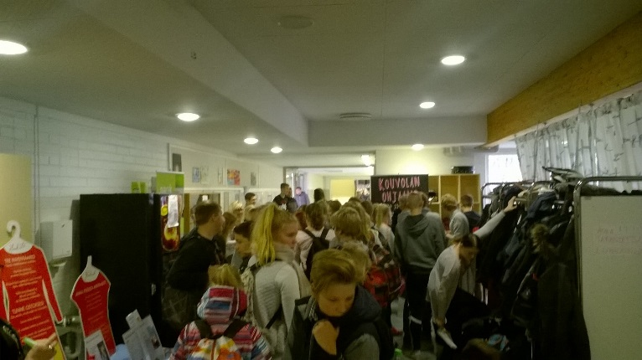
Ohjaamo-toiminta käytännössä Kouvolassa
Henkilökohtaista tietoa ja ohjausta aikaa varaamatta ma-to klo 13-16.30
Tapahtumia ja infoja eri teemoittain
Tilat vertaistukiryhmille
Liikkuva ja joustava
Ohjaamon tilat nuorten olohuoneena keskiviikkoisin klo 16.30-21.00
Käyntikertoja reilu 500, asiakkaita n. 40

Slide 5
Palvelun toteutus
Palveluohjaus Ohjaamossa (mitä, miten, kenelle?)
Aikavaraukset syventäviin keskusteluihin tai esim. cv:n tekemiseen
Nimetään nuorelle rinnalla kulkija, etsivän nuorisotyön nuoriso-ohjaajat
Monialaisen verkoston konsultointi
Tapaamisten järjestäminen asiakkaan ja verkoston kesken
Asiakkaan tukeminen ja palvelujen toteutumisen seuranta

Slide 6
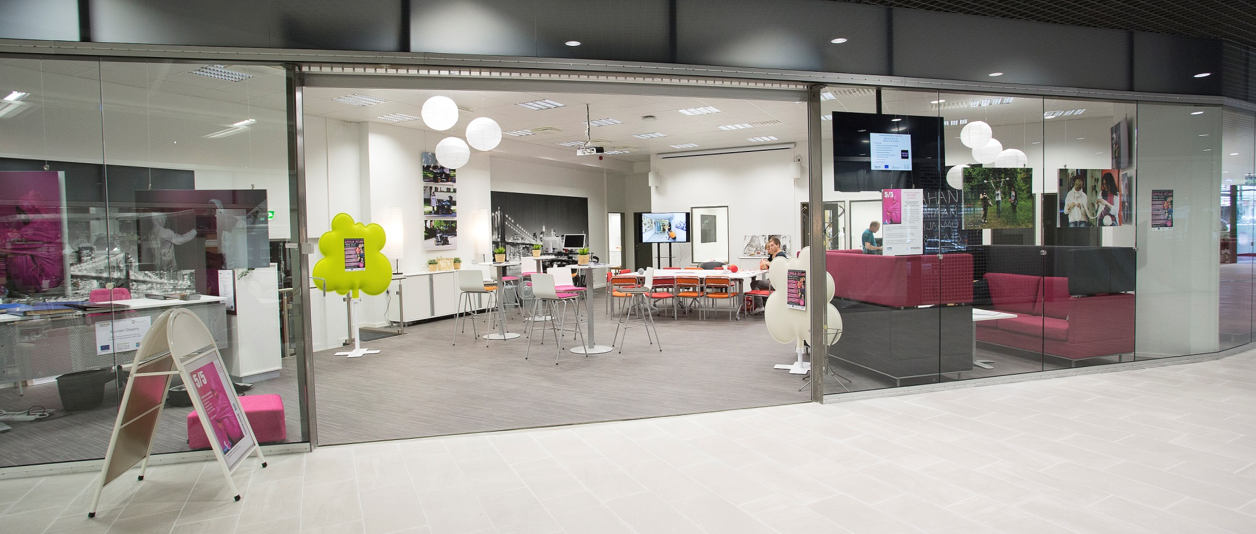
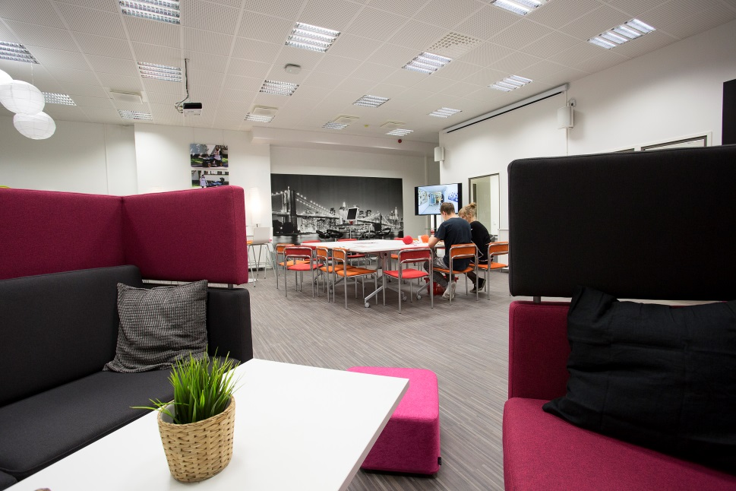
Matala kynnys

